Slide 1

avalon组件使用

Slide 2

dialog
notice

Slide 3
dialog配置项
width
title
toggle
showClose
confirmName
cancelName
zIndex
widgetElement
modal
type
context
vm.setTitle(title) ---不推荐
vm.setContent(content,noScan,vm)
vm.setModel(model)
-----model->$content、$title
elem.onOpen(vmodel)
target.onConfirm(event,vmodel)
target.onCancel(event,vmodel)
elem.onClose(vmodel)
opts.getTemplate(str, options)

Slide 4
dialog废弃用法

Slide 5
替换dialog-adapter注意点

Slide 6
notice配置项
content
type
header
title
hasCloseBtn
toggle
infoClass
errorClass
successClass
container
timer
isPlace
isAffix
ele.onHide(data, vmodels)
ele.onShow(data, vmodels)

Slide 7
notice废弃用法

Slide 8
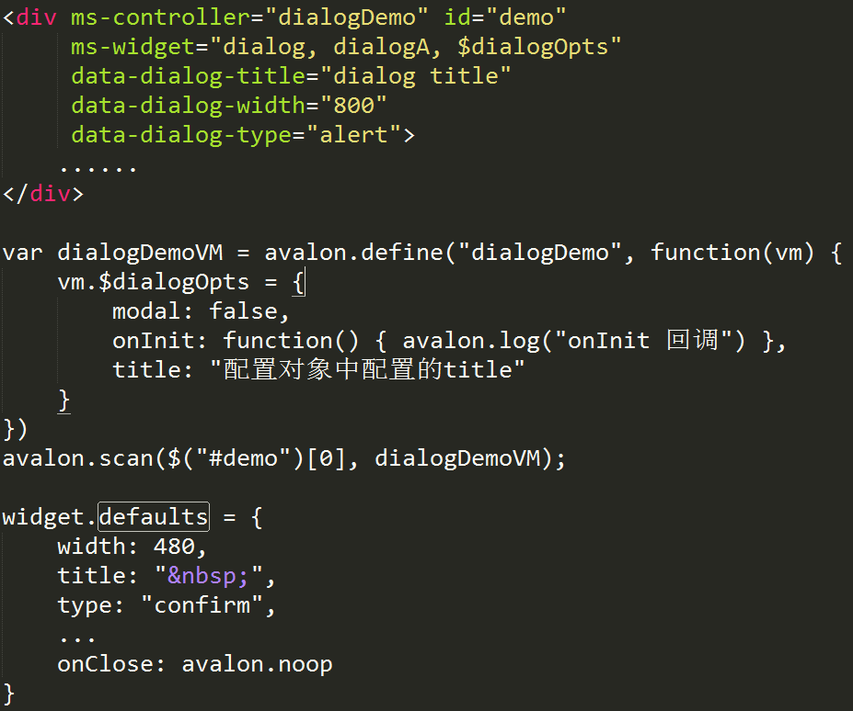

Slide 9

三种配置方式优先级
默认
配置
配置
对象
widget
Data

Slide 10
约定
elem.onInit(vmodel, options, vmodels)
toggle控制show/open hide/close
widgetElement引用绑定元素自身
基本类型属性可通过data-widget-attrName配置
function类型通过配置对象来配置
getTemplate修改模板
组件上下文通过container配置

Slide 11
Q&A

Slide 12
Thanks

